Slide 1



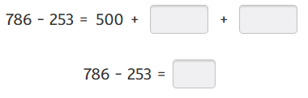
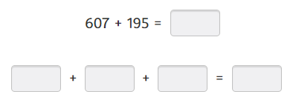
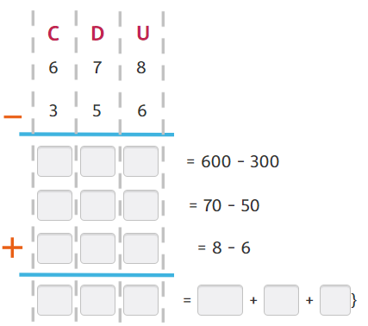
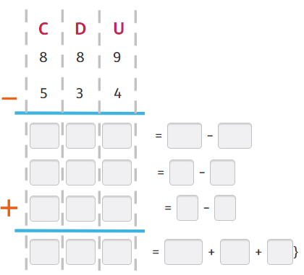

Prova
Nom i cognoms:
Data:
1. Calcula aquesta suma utilitzant la descomposició (1 punt).
centenes desenes unitats
349 + 283 =
+
+
2. Resta les centenes, les desenes i les unitats per veure quant queda (1 punt).
3. Calcula i descompon el resultat (1 punt).
4. Completa les operacions (1 punt).
Mètode Snappet. Prova 6 2n. Pàgina 1 de 2.

Slide 2


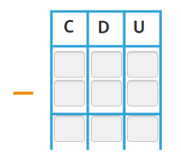

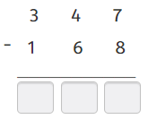





Prova
Nom i cognoms:
Data:
5. En Carles va collir 265 kg de taronges dels seus arbres. Si en va vendre 139 kg, quants quilograms de taronges li queden? (1 punt)
A en Carles li queden kg.
6. La Paula tenia 613 €. Si va gastar 294 € en una tauleta, quants diners li queden? (1 punt).
A la Paula li queden €.
7. L’Anna vol caminar 347 quilòmetres aquest any. Si en porta 168, quants li queden? (1 punt)
Li queden per recórrer km.
8. Calcula aquestes operacions (1 punt).
9. Completa el resultat d’aquestes operacions (1 punt).
10. Explica amb les teves paraules en què consisteixen les propietats de la suma (1 punt).
Mètode Snappet. Prova 6 2n. Pàgina 2 de 2.

